Slide 1
يتجنب الادوات الحادة عند رؤيتها
مقدم الهدف: سحر محمد الحوسني

Slide 2
المراجعة: أ/ عفاف الكربي | الإعداد : سحر محمد الحوسني | يتجنب الادوات الحادة عند رؤيتها رقم الهدف (541) | الهدف 541
الفئة العمرية: 5-6 سنوات | مستوى الشدة: بسيطة | فئة الإعاقة : الإعاقة الذهنية | بيانات الهدف
قصص منوعه ذهب حمد الى الجزار وطلب منه قطعة لحم، كان يحمل الجزار سكين كبيره لقطع اللحم. فقطع اللحم بها بسرعه كبيرة وكان حمد مندهش من الجزار وسرعة استخدامه للسكين. ذهبت هند الى الصالون لتقص شعرها. طلبت منها الكوافيرة الجلوس بشكل صحيح وان ترفع راسها ومن ثم أخرجت الكوافيرة المقص كان شكله جميل جدا. وثم بدأت بقص شعر هند وترتيبه. في النهاية كانت قصة شعر هند جميلة جدا قالت هند :للكوافيرة هل المقص سحري ؟ ضحكت الكوافيرة وقالت :لا. |  |  | كتاب الطالب

Slide 3
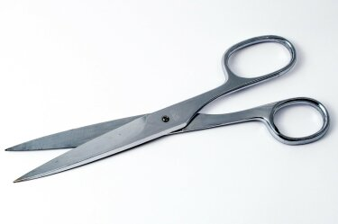
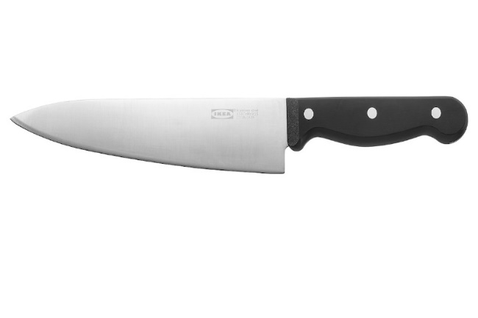
يتجنب الادوات الحادة عند رؤيتها | الهدف
انشطه مهارية | المكونات
الانشطه الصفية التعرف على المقص – السكين لعبة المطابقة : يطابق الطالب الصور بالادوات الموجودده يتعرف الطالب على خطر اللعب بالادوات الحادة يصنف الطالب الادوات الحادة (ممنوع اللعب فيها ) والادوات الغير حادة مقاطع عن خطر اللعب بالأدوات الحادة https://www.youtube.com/watch?v=RCMHsw8fya0 https://www.youtube.com/watch?v=JLlLfpocJTA

Slide 4
الحصة الدراسية: الهدف الرئيسي هو يتجنب الادوات الحادة عند رؤيتها أهداف أخرى: التعرف على المقص - السكين تنفيذ الأنشطة الصفية النشاط الفني: ان يلون الطالب المقص والسكين بالفرشاة أو باصابعه أن يصنع الطالب مقص وسكين بادوات البيئة الموجوده لديه النشاط الرياضي: يضع المعلم مجموعه من الصور امام الطالب ( ادوات حاده- وادوات غير حادة ) ويقوم الطالب بوضع الادوات الحاده فوق الطاوله | دليل للمعلم
صنع بازل في المنزل – تركيب صورة المقص وقم سؤال الطفل هل نستطيع ان نحمل المقص بمفردنا ؟؟ نقول له لا. ومن ثم تركيب صورة السكين وقم سؤال الطفل هل نستطيع ان نحمل المقص بمفردنا ؟؟ نقول له لا | الواجب المنزلي
مجموعة المقاطع التعليمية تتضمن: | تمارين الكترونية
متوسط : يتجنب الادوات الحادة عند رؤيتها 1/4 جيد: يتجنب الادوات الحادة عند رؤيتها 2/4 مرتفع: يتجنب الادوات الحادة عند رؤيتها 3/4 | التقييم

Slide 5
لون السكين

Slide 6
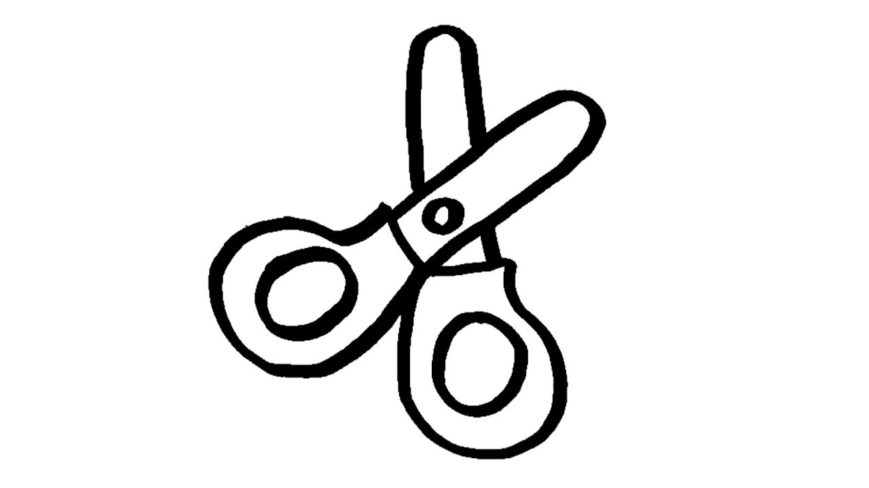
لون المقص

Slide 7
شكراً للجميع

